Slide 1
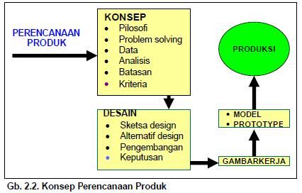
Desain Industri
Desain dianggap mewakili peradaban bangsa,yang
mewahanai iptek, seni dan nilai-nilai dalam
masarakat; tebukti dengan banyaknya bukubuku
desain, karya tulis desain, menjamur PT
Desain, penghargaan profesi yg tinggi, kegiatan
pameran, seminar, dan pusat riset desain

